Slide 1

الجلسة العملية الثالثة
التوافر الحيوي المطلق والنسبي

Slide 2
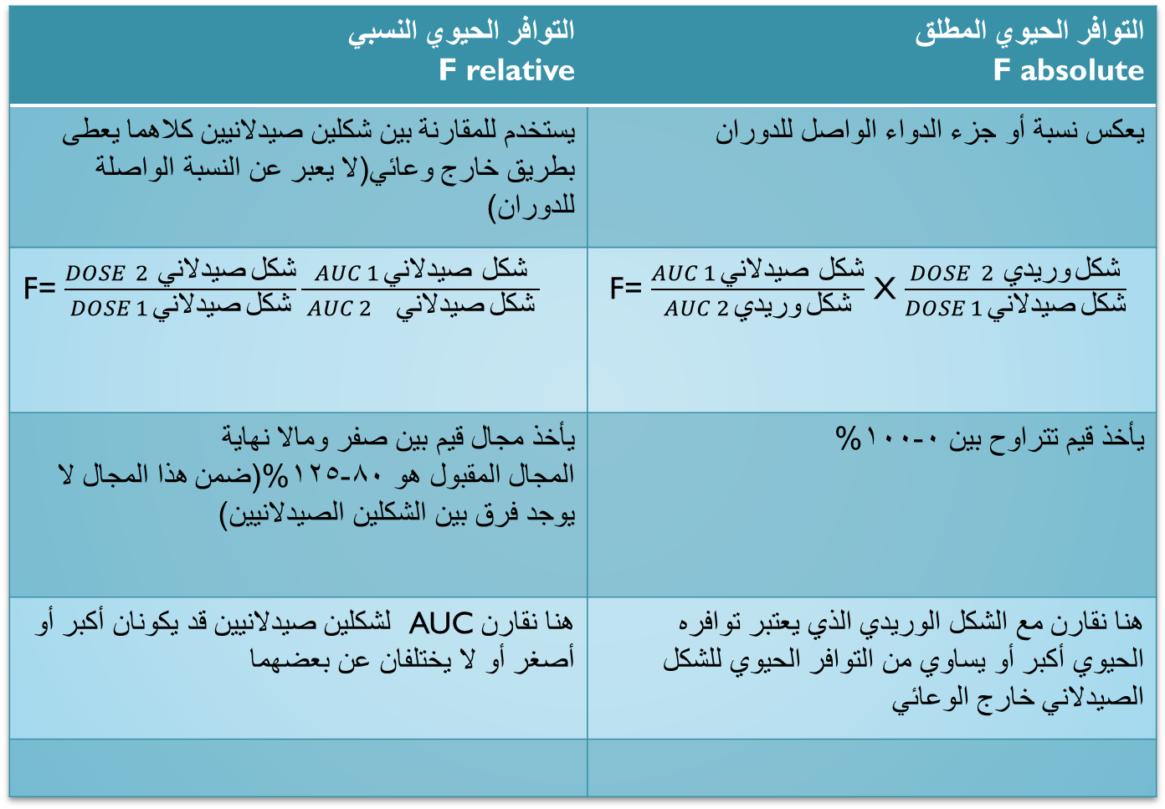
التوافر الحيوي المطلق والنسبي) ) الجلسة الثالثة

Slide 3
تطبيق :1
تمت دراسة التوافر الحيوي لدواء جديد عند 12 متطوع، كل متطوع تلقى إما: مضغوطة فموية عيارها 200 ملغ من المادة الدوائية
أو 5 مل من شراب تحوي 200 ملغ من الدواء
أو جرعة وريدية تحوي 50 ملغ من المادة الدوائية
تم سحب عينات دموية بفواصل زمنية معينة حتى 84 ساعة بعد الإعطاء. تمت معايرة الدواء في هذه العينات، وبحساب الـ AUC في كل حالة تم الحصول على القيم التالية:
Dose(mg) | AUC(ug.hr/ml) | الشكل الصيدلاني
200 | 89.5 | مضغوطة فموية
200 | 86.1 | شراب
50 | 37.8 | حقن وريدي مباشر

Slide 4
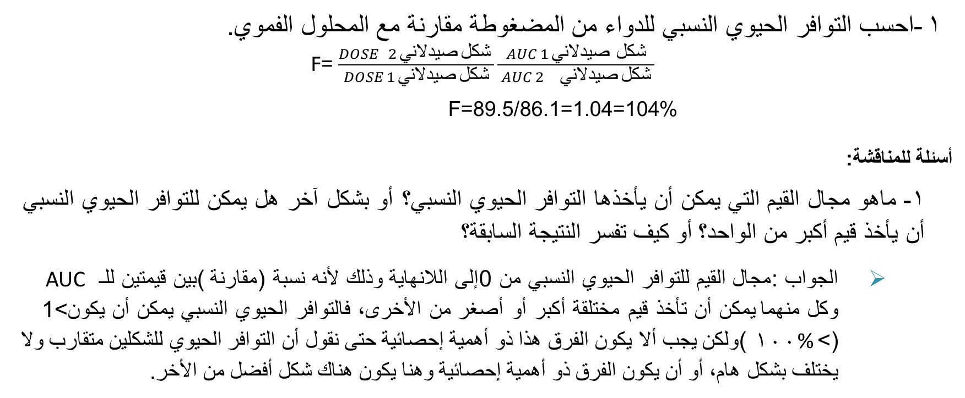
1-احسب التوافر الحيوي النسبي للدواء من المضغوطة مقارنة مع المحلول الفموي.
$\frac{DOSE 2 صيدلاني شكل }{DOSE 1 صيدلاني شكل}\frac{AUC 1 صيدلاني شكل}{ AUC 2 صيدلاني شكل }$ F=
F=89.5/86.1=1.04=104%
أسئلة للمناقشة:
1- ماهو مجال القيم التي يمكن أن يأخذها التوافر الحيوي النسبي؟ أو بشكل آخر هل يمكن للتوافر الحيوي النسبي أن يأخذ قيم أكبر من الواحد؟ أو كيف تفسر النتيجة السابقة؟
  الجواب: مجال القيم للتوافر الحيوي النسبي من 0إلى اللانهاية وذلك لأنه نسبة )مقارنة( بين قيمتين للـ AUC وكل منهما يمكن أن تأخذ قيم مختلقة أكبر أو أصغر من الأخرى، فالتوافر الحيوي النسبي يمكن أن يكون1< <)%100 (ولكن يجب ألا يكون الفرق هذا ذو أهمية إحصائية حتى نقول أن التوافر الحيوي للشكلين متقارب ولا يختلف بشكل هام، أو أن يكون الفرق ذو أهمية إحصائية وهنا يكون هناك شكل أفضل من الأخر.

Slide 5
-2 هل القيمة السابقة للتوافر الحيوي تعني أن 104%من كمية الدواء الموجودة في المضغوطة تصل إلى الدوران؟
الجواب: خطأ: لأن التوافر الحيوي النسبي هو مقارنة بين شكلين لمعرفة أيهما الأفضل لكنه لا يعطينا فكرة إذا كان التوافر الحيوي لكل من الشكلين جيد أولا، ولمعرفة ذلك يجب حساب التوافر الحيوي المطلق لكل شكل على حدى.
3- هل القيمة السابقة للتوافر الحيوي تعني أن 104 غ من كمية الدواء الموجودة في المضغوطة تصل إلى الدوران؟
الجواب: خطأ: لأن التوافر الحيوي هو نسبة بين مقدارين وليس كميتين وبكل الأحوال لا يمكن من خلاله معرفة الكمية الواصلة للدوران وإنما تعرف فقط أن أحد الشكلين تصل منه نسبة من الجرعة الموجودة فيه أكبر أو أقل أو لا تختلف عن الشكل الأخر

Slide 6
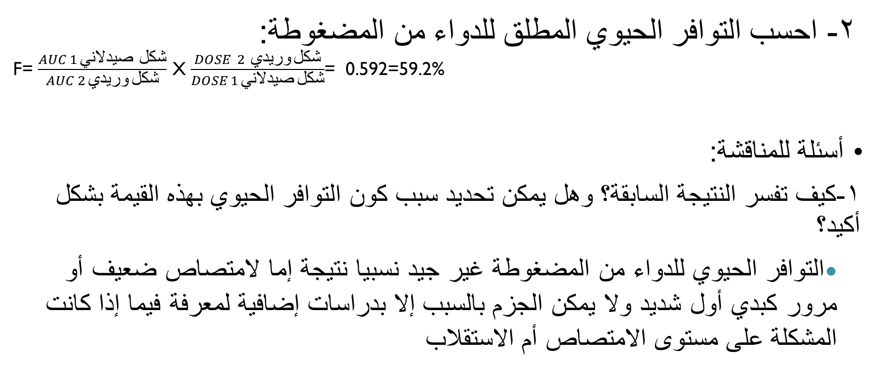
2- احسب التوافر الحيوي المطلق للدواء من المضغوطة:
0.592=59.2% =X $\frac{DOSE 2 وريدي شكل}{DOSE 1 صيدلاني شكل}$ F= $\frac{AUC 1 صيدلاني شكل}{AUC 2 وريدي شكل}$
أسئلة للمناقشة:
1-كيف تفسر النتيجة السابقة؟ وهل يمكن تحديد سبب كون التوافر الحيوي بهذه القيمة بشكل أكيد؟
التوافر الحيوي للدواء من المضغوطة غير جيد نسبيا نتيجة إما لامتصاص ضعيف أو مرور كبدي أول شديد ولا يمكن الجزم بالسبب إلا بدراسات إضافية لمعرفة فيما إذا كانت المشكلة على مستوى الامتصاص أم الاستقلاب

Slide 7
2-ما هو مجال القيم التي يمكن أن يأخذها التوافر الحيوي المطلق؟ أو بشكل آخر هل يمكن للتوافر الحيوي المطلق أن يأخذ قيم أكبر من الواحد؟ أو كيف تفسر النتيجة السابقة؟
الجواب: مجال القيم للتوافر الحيوي المطلق من 0% إلى %100 وذلك لأننا نقارن قيمة للـ AUC لشكل خارج وعائي
مع الـ AUC بالطريق الوريدي والذي هو حكما˝ أكبر أو يساوي الـ AUC للشكل الخارج وعائي

Slide 8
3- هل القيمة السابقة للتوافر الحيوي تعني أن 59% من كمية الدواء الموجودة في المضغوطة تصل إلى الدوران؟
الجواب: نعم: لأن التوافر الحيوي المطلق هو النسبة من الجرعة الواصلة للدوران لأننا نقارن مع الطريق الوريدي
والذي فيه يصل %100 من الجرعة إلى الدوران
4- هل القيمة السابقة للتوافر الحيوي تعني أن 59 غ من كمية الدواء الموجودة في المضغوطة تصل إلى الدوران؟
الجواب: خطأ: لأن التوافر الحيوي هو نسبة وليس كمية %60) هي 60من 100وهي أيضا˝120 من 200 الخ (.... إذا يمكن أن تختلف الكمية الواصلة حسب الكمية )الجرعة( الموجودة في المضغوطة أما النسبة فتبقى ثابتة
بشكل عام في دراسات التوافر الحيوي والتكافؤ الحيوي يمكن أن يكون التوافر الحيوي النسبي أقل أو يساوي أو أكبر من 100%بالمقارنة مع الشكل المرجعي/القديم لكن هذا الأمر يجب ألا يقود إلى سوء تفسير للنتيجة باعتبار أن التوافر الحيوي المطلق للشكل الفموي الجديد هو أيضا 100% إلا إذا أثبت ذلك بمقارنته مع الطريق الوريديIV

Slide 9
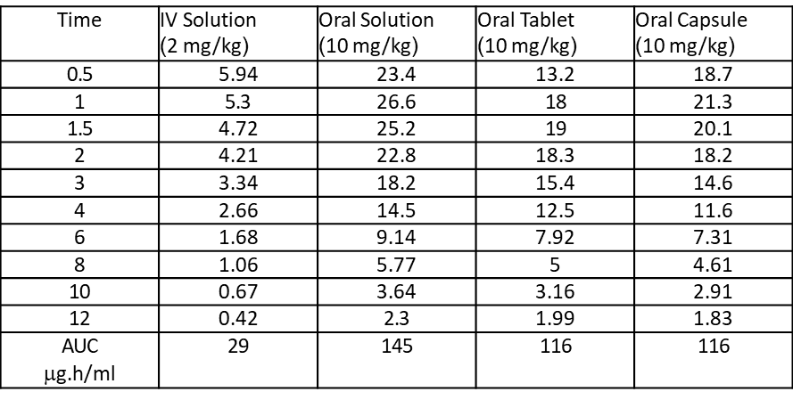
تطبيق 2:
يمثل الجدول التالي القيم الوسطية لعينات بلاسمية لصاد حيوي من 10أشخاص )وزن وسطي 70كغ:(

Slide 10
1-أي من الأشكال الأربعة السابقة يفضل استخدامه كشكل مرجعي لحساب التوافر الحيوي النسبي؟ لماذا؟
2- من أي شكل فموي يتم امتصاص الدواء أسرع ما يمكن؟
3- احسب التوافر الحيوي المطلق للدواء من المحلول الفموي؟
4- احسب التوافر الحيوي النسبي للدواء من المضغوطة بالمقارنة مع الشكل المرجعي العياري؟ كيف تفسر النتيجة؟
في هذا التطبيق تحديدا, هل يمكن القول أن 80% من الجرعة الموجودة في المضغوطة تصل للدوران؟
5- من معطيات الجدول احسب:
حجم التوزع الظاهري للدواء
العمر النصفي للاطراح
ثابت سرعة الاطراح
التصفية الكلية للدواء

Slide 11
الحل:
1- المحلول الفموي, حيث أنه الشكل الصيدلاني المتوقع أن يكون ذو التوافر الحيوي الأكير بالطريق الفموي
2- المحلول الفموي حيث أن الدواء فيه يكون جاهز بشكل مباشر للامتصاص ولا يحتاج إلى عمليات التفكك والتحرر والانحلال.
3- F absolute=145/29 x2/10= 1=100%
سؤال : ما هي كمية الدواء الواصل للدوران: 100% من الجرعة= 700 مع

Slide 12
4- F relative=116/145 x10/10= 0.8=80%
سؤال: كيف تفسر النتيجة؟
التوافر الحيوي للدواء من المضغوطة يعادل 80% من التوافر الحيوي من المحلول أي أنه أقل منه ولكن ليس بشكل هام (المجال المقبول 80-125%)
سؤال: في هذا التطبيق تحديداُ هل يمكن القول أن 80% من الجرعة الموجودة في المضغوطة تصل إلى الدوران؟
نعم, لان التوافر الحيوي من المحلول 100% أي كأننا نقارن مع الطريق الوريدي(أي كأننا نحسب التوافر الحيوي المطلق من المضغوطة)

Slide 13
5- برسم معطيات المحلول الوريدي على ورق نصف لوغاريتمي نحصل على خط مستقيم
حجم التوزع الظاهري: vd=Dose/C0=21 L
العمر النصفي للإطراح(من الخط البياني): T1/2=3 hr
K=0.693/3=0.23 hr⁻¹
CL=K.VD=4.83 L/hr

Slide 14
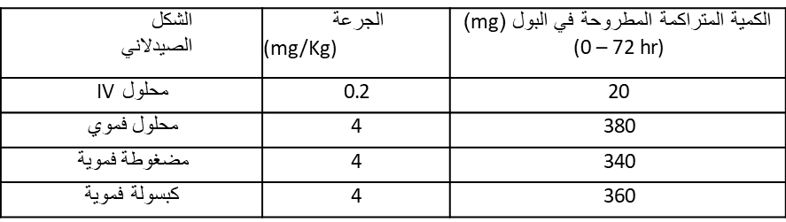
في حال عدم إمكانية حساب التوافر الحيوي للدواء في عينات الدم )صعوبة سحب الدم، عدم وجود طريقة لمعايرة الدواء في الدم، (...، ما هي العينات البديلة الممكن استخدامها؟
عينات البول، وهنا نقارن الكميات الكلية المطروحة في البول بدل الـAUC
تطبيق :3
عدة أشكال صيدلانية حاوية على الصاد الحيوي نفسه، أعطيت لـ 12 متطوع بالغ )العمر19-28 عام، الوزن الوسطي 73كغ.( تم جمع عينات البول خلال .2 ساعة بعد إعطاء الدواء للحصول على أكبر كمية متراكمة في البول [Du]∞ والجدول التالي يبين المعطيات الناتجة:
:

Slide 15
ما هو التوافر الحيوي للدواء من المضغوطة:
F absolute=340/20 x 0.2/4= 0.85=85%
ما هو التوافر الحيوي النسبي للدواء من الكبسولة بالمقارنة مع المحلول الفموي:
F relative= 360/380 x4/4 = 0.947=94.7%
تفسير النتائج والمناقشة كما العينات البلازمية

Slide 16
تطبيق 4:
تبعا˝ للمعلومات المعروفة للسيميتيدين: بعد الإعطاء الحقني وريديا˝ أو عضليا˝ %75 من الدواء يتم إطراحه في البول بعد 24 ساعة بشكل غير مستقلب، وبعد الإعطاء الفموي بجرعة وحيدة %48 من الدواء يتم إطراحه في البول بعد 24 ساعة بشكل غير مستقلب.
المطلوب: تبعا˝ للمعلومات السابقة إحسب الجزء من الدواء الممتص جهازيا˝ من الجرعة الفموية بعد 24 ساعة.
جزء الدواء الممتص جهازياً هو التوافر الحيوي المطلق:
جزء الدواء الممتص(في حال تساوي الجرعات)= النسبة المئوية من الجرعة المطروح بعد الإعطاء الفموي/ النسبة المئوية من الجرعة المطروح بعد الإعطاء الحقني

Slide 18
F=48/75=0.64=64%
ملاحظات:
الجزء المطروح بالبول=
الكمية المطروحة بالبول[Du] /الجرعة
في حال الإعطاء الحقني: Dose(IV,IM)/] [Du
في حال الإعطاء الفموي: [Du]/Dose(oral)

